Slide 1
Chimica Organica e Biologica
Prof. Erik Laurini
ALDEIDI&CHETONI

Slide 2
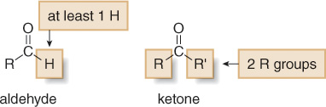
Aldeidi&Chetoni
Composti che hanno soltanto atomi di carbonio e di idrogeno legati al gruppo carbonilico (C=O).
Aldeidi e chetoni contengono un gruppo carbonilico. Un aldeide contiene almeno un atomo di H legato al carbonio carbonilico, mentre un chetone ha due gruppi alchilici o arilici legati.

Slide 3
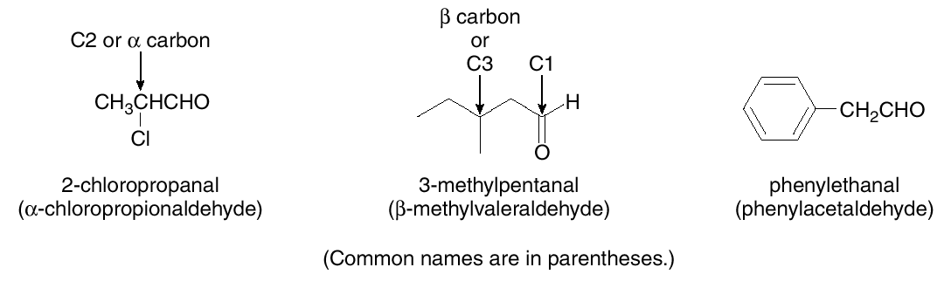
Aldeidi&Chetoni - Nomenclatura
Nomenclatura di aldeidi
Se il CHO è legato ad una catena di atomi di carbonio, bisogna trovare la catena più lunga contenente il gruppo CHO, e sostituire l’ultima lettera –o del nome dell’alcano progenitore con il suffisso –ale. Se il gruppo CHO è legato ad un anello, al nome dell’anello viene aggiunto il suffisso –carbaldeide.
Numerare la catena di atomi di carbonio o l’anello assegnando al gruppo CHO il numero 1, ma omettere questo numero dal nome dell’aldeide. Utilizzare poi tutte le altre regole di nomenclatura.

Slide 4
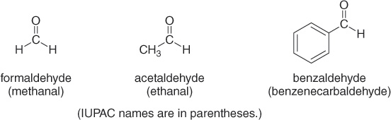
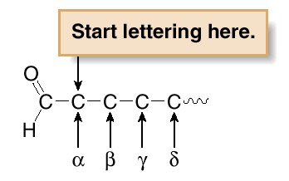
Aldeidi&Chetoni - Nomenclatura
Nomenclatura di aldeidi
Come gli acidi carbossilici, molte aldeidi semplici hanno nomi comuni che sono ampiamente utilizzati.
Un nome comune per un’aldeide è formato dal nome comune del composto progenitore aggiungendo il suffisso -aldeide.
Si usano lettere greche per assegnare la posizione dei sostituenti qualora si utilizzi una nomenclatura di tipo comune.

Slide 5
Aldeidi&Chetoni - Nomenclatura
Nomenclatura di chetoni
Nel sistema IUPAC, tutti i chetoni sono identificati con il suffisso “one”.
Trovare la catena di atomi di carbonio più lunga che contiene il chetone e modificre il nome della catena cambiando il suffisso da –ano in -one.
Numerare la catena di atomi di carbonio in modo da assegnare al carbonio carbonilico il numero più basso. Applicare quindi tutte le solite regole di nomenclatura.
Con i chetoni ciclici, numerare il ciclo partendo dal carbonio carbonilico, ma di solito il numero “1” è omesso dal nome del chetone. La numerazione al ciclo si assegna percorrendo il ciclo partendo dal carbonio carbonilico e proseguendo in senso orario, oppure antiorario per ottenere la numerazione più bassa.

Slide 6
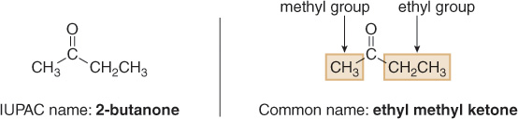
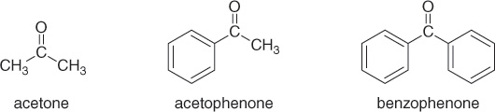
Aldeidi&Chetoni - Nomenclatura
Nomenclatura di chetoni
Molti dei nomi comuni per i chetoni sono formati attraverso il nome di entrambi i gruppi alchilici legati al carbonio carbonilico, in ordine alfabetico, e aggiungendo la parola “chetone”.
Tre dei nomi comuni più adoperati per chetoni semplici non seguono questa convenzione:

Slide 7
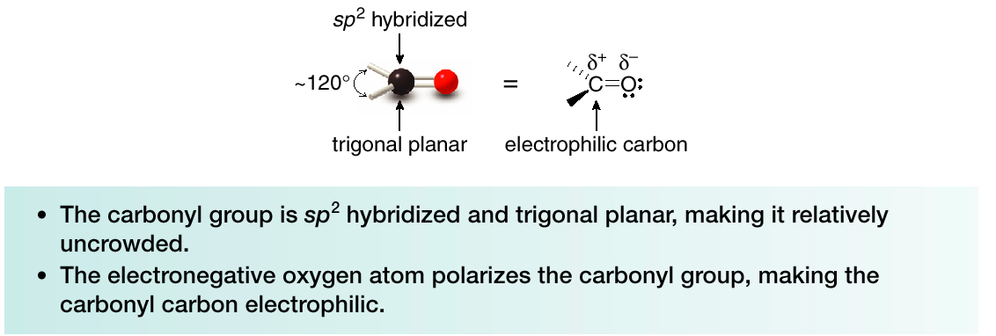
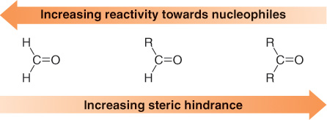
Aldeidi&Chetoni - Reazioni
Due caratteristiche strutturali determinano la chimica e le proprietà di aldeidi e chetoni.
Aldeidi e chetoni reagiscono con i nucleofili.
Se il numero di gruppi R attorno all’atomo di carbonio aumenta, la reattività del composto carbonilico diminuisce come descritto dall’ordine di reattività:

Slide 8
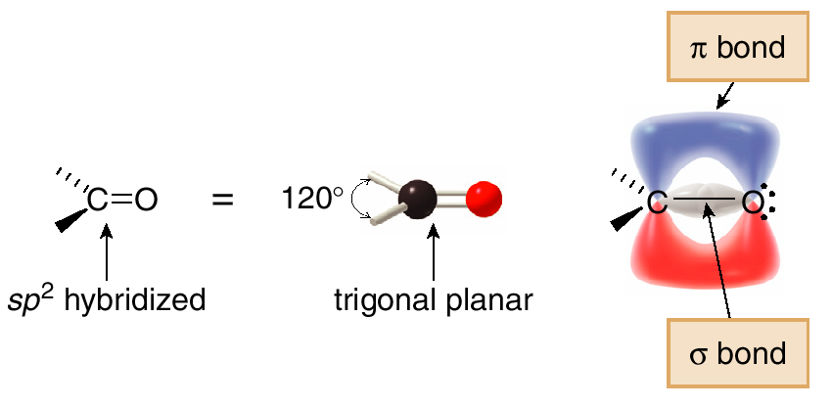
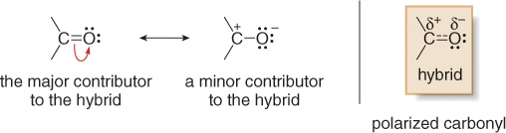
Aldeidi&Chetoni - Reazioni
Il carbonio carbonilico è ibridato sp², è trigonale planare ed ha angoli di legame di ~120⁰. Perciò, il gruppo carbonilico ha caratteristiche simili a quelle del doppio legame C=C, ibridato sp² e trigonale planare.
L’atomo di ossigeno, elettronegativo, nel gruppo carbonilico rende il legame polarizzato, e questo risulta nel fatto che il carbonio carbonilico è povero di elettroni. Il gruppo carbonilico può essere quindi rappresentato da due strutture di risonanza.

Slide 9
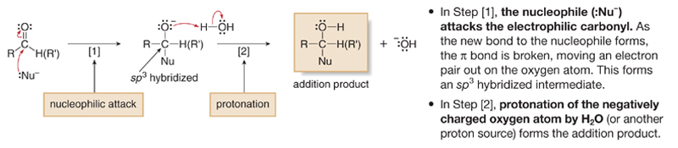
Aldeidi&Chetoni – Reazioni Nu
Aldeidi e chetoni reagiscono con nucleofili per formare prodotti di addizione attraverso un processo a due stadi: attacco nucleofilo, seguito da protonazione.
Il risultato finale è che si rompe il legame π, si formano due nuovi legami σ, e l’idrogeno H e il nucleofilo Nu sono addizionati al legame π.
Le aldeidi sono più reattive dei chetoni nell’attacco nucleofilo, sia per ragioni steriche che elettroniche.

